Slide 1
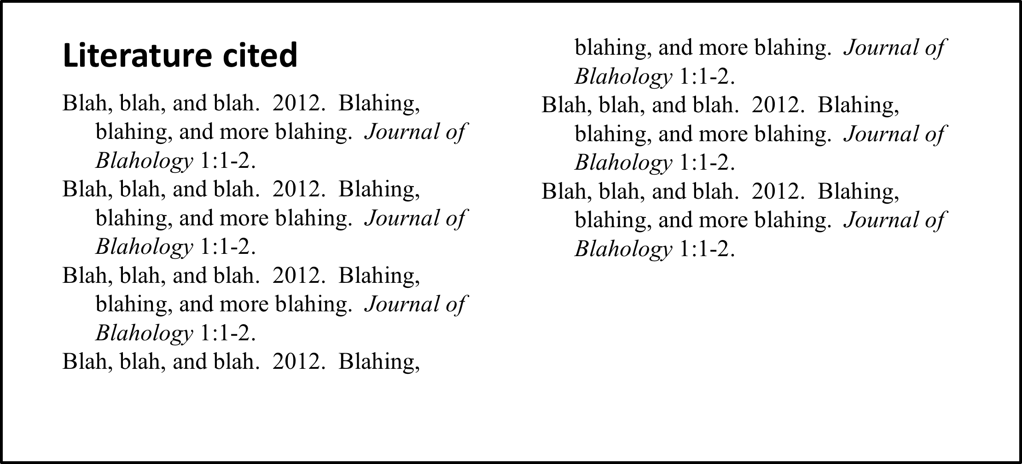

Optimal Size Sorting Network
Dekempeneer Mathias, Derkinderen Vincent
{voornaam.achternaam}@student.kuleuven.be
Introductie
Sorteernetwerken zorgen voor een klassiek formeel model voor de presentatie van sorteeralgoritmen.
Door onderzoek naar deze sorteernetwerken kunnen mogelijk inzichten ontstaan over veel voorkomende problemen, sorteerproblemen. Zo heeft [ref] aangetoond, via sorteernetwerken, dat het sorteren van 9 elementen een minimum van 25 vergelijkingen (comparatoren) vereist.
Dit onderzoek bouwt hierop verder.
Het doel is
reproduceren van de resultaten voor een sorteernetwerk van 9 kanalen, 25 comparatoren. [ref]
verbeteren van de methode om een sorteernetwerk voor 11 kanalen te bekomen met optimale grootte.
Conclusions
Blah, blah, blah
Materials and methods
Blah, blah, blah
Further information
© Copyright Colin Purrington. You may use for making your poster, of course, but please do not repost the template on your own site or upload to file-sharing sites such as doctoc.com. This verbiage sounds mean-spirited, perhaps, but I’ve had people siphon off my whole site and then claim my content was public domain because they found it via Google.
Acknowledgments
Blah, blah, blah.
Notes:
Copyright Colin Purrington (http://colinpurrington.com/tips/academic/posterdesign).

